Slide 1
Poglavlje 10
Ekonomska integracija: carinske unije i zone slobodne trgovine

Slide 2
Teorija ekonomske integracije
To su diskriminatorna ograničenja ili ukidanje trgovinskih barijera
između zemalja koje su potpisale sporazum

Slide 3
Preferencijalni trgovinski aranžmani-
  Ovo je najlabaviji oblik - Komonvelt
Zona slobodne trgovine
  EFTA, NAFTA ,Mercosur
Carinska unija
  Nema carinskih ili drugih barijera, harmonizacija trg. politika
  Zajedničko tržište: EU, dozvoljava slobodno kretanje rada i kapitala
Ekonomska unija
  ujednačava FISKALNU i monetarnu politiku
Primer potpune ekonomske unije predstavljaju Sjedinjene Države.
Nepotpuna - Beneluks

Slide 4
Još nešto - bescarinske zone ili slobodne ekonomske zone
osnovane sa ciljem privlačenja stranih investicija
tako što dozvoljavaju upotrebu sirovinskih materijala i intermedijarnih proizvoda bez carinskih dažbina.
oslobađenje od PDV-a

Slide 5
Prednosti i šteta
Dolaze investitori
Povećava se zaposlenost u tim sektorima
Ne plaćaju se porezi
Da Srbija postane bescarinska zona
Crna Gora, takodje?

Slide 6
Statički efekti formiranja carinske unije
mere se preko
  stvaranja trgovine
  preusmeravanja trgovine.

Slide 7
Stvaranje trgovine
kada se domaća proizvodnja zamenjuje uvozom iz zemlje -članice.
to dovodi do porasta blagostanja SVIH zemalja članica

Slide 8
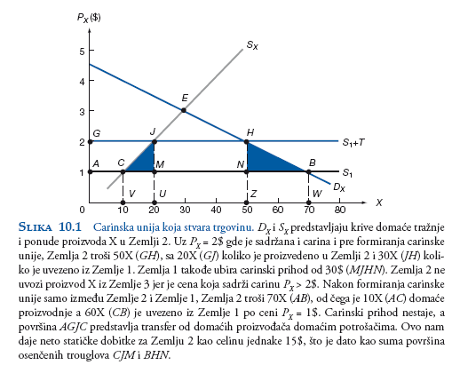
Troškovi i koristi od carine
Mi smo Zemlja 2 - domaća cena je 3$
Razmenjujemo sa zemljom 1, која prodaje za 1$, uvodimo carine 100%
Ne trgujemo sa ostatkom sveta (Zemlja 3, njihova cena je 1.5$, sa carinom, to je 3$)
Gubitak potrošačevog viška – ABHG =60
Gubitak blagostanja od carine - CJM = 5$ +BHN = 10$ postaje
Transfer od proizvodjaca – domaćim potrosacima
NETO DOBITAK OD CARINSKE UNIJE od 15$
Carina – nestaje
-savršeno elastična
kriva ponude
proizvoda X Zemlje 1

Slide 9
preusmeravanje trgovine
dolazi kada je uvoz jeftinije robe
  izvan carinske unije
zamenjen skupljim uvozom
  iz zemlje članice carinske unije

Slide 10
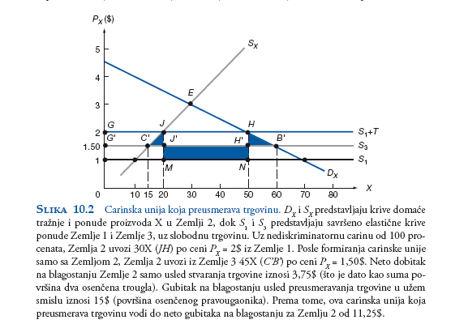
Ako Zemlja 2 sada formira carinsku uniju
samo sa Zemljom 3
NETO DOBITAK OD STVARANJA RAZMENE SA ZEMLJOM 3
SUMA TROUGLOVA –
DOBITAK NA BLAGOSTANJU
POVRSINA TROUGLOVA
BHN+CJM:(10x1/2)/2+ (5x1/2)/2 =2,5+1,25=3,75
GUBITAK OD PREUSMERAVANJA- JHMN/2=15$
Transferisano potrošačima u vidu niže cene
3

Slide 11
preusmeravanje trgovine smanjuje blagostanje
jer pomera proizvodnju od efikasnijih proizvođača koji se nalaze izvan carinske unije ka manje efikasnim
proizvođačima unutar unije.
Nekim zemljama može da poveća blagostanje, ali u zbiru uvek je smanjenje

Slide 12
Ako su linije položenije tj.
verovatnija je situacija da čak i carinska unija koja preusmerava trgovinu dovodi do dobitaka na blagostanju zemalja
koje uniju formiraju!!!

Slide 13
što su ravnije (elastičnije) DX i SX i što su bliže S3 i S1, to je veća suma osenčenih površina trouglova
I manja je površina osenčenog pravougaonika

Slide 14
POSTO I STVARA I PREUSMERAVA TRGOVINU,
ovaj proces može povećati ili smanjiti blagostanje zemalja članica
i dovodi do
smanjenja blagostanja ostatka sveta!!!!
Možda bi za jednu zemlju najbolja politika bila da jednostrano eliminiše sve barijere trgovini

Slide 15
Da li je preusmeravanje trgovine dobro za ceo svest?
U prvom pasusu piše, u uvodu:
Samo preusmeravanje trgovine smanjuje blagostanje jer pomera proizvodnju od efikasnijih proizvođača koji se nalaze izvan carinske unije ka manje efikasnim proizvođačima unutar unije.
Prema tome, preusmeravanje trgovine pogoršava međunarodnu alokaciju resursa i udaljava proizvodnju od komparativnih prednosti.

Slide 16
Merenje pokazalo
statički uticaji na blagostanje
usled formiranja Evropske Unije
dali su iznenađujuće male neto statičke dobitke blagostanja
(u rasponu od 1 do 2 pp BDP).
Ali pre toga su zemlje prilično harmonizovale politike!

Slide 17
Teorija drugog najboljeg rešenja
opšti princip - poznat kao teorija drugog najboljeg rešenja
Ima specijalni slučaj - teoriju carinskih unija
pre Vinerovog rada iz 1950 vladalo uverenje da će svaki pomak ka slobodnijoj trgovini takođe povećati i blagostanje.

Slide 18
Onda bi carinska unija povećavala
  blagostanje članica unije
  i zemalja koje nisu njene članice
Ali carinska unija će povećati ili smanjiti blagostanje članica i ostatka sveta - zavisno od okolnosti

Slide 19
Kada dovodi do boljitka?
1. Što su bile veće barijere unutar unije
2. Što su niže barijere sa ostalim zemljama
3. Što je veći broj zemalja i što je njihova veličina veća.
4. Što su privrede zemalja članica više konkurentne,
5. Što su članice carinske unije geografski bliže.
6. Što je veća razmena pre stvaranja carinske unije između potencijalnih članica unije.
EU imala je više uspeha nego EFTA- razlozi 3,4,5,6
GB,Austrija,Danska, Norveška, Portugalija, Švedska i Švajcarska

Slide 20
Dinamičke koristi od carinskih unija
Povećana konkurencija
ekonomija obima
podsticaji za investicije
Bolje korišćenje resursa
dinamički dobici pet do šest puta veći
od statičkih dobitaka.

Slide 21
To bi bilo drugo najbolje rešenje. A prvo?
da jednostrano eliminiše sve barijere trgovini.
To je uradila Estonija

Slide 22
Dakle,
pristupanje carinskoj uniji zbog statičkih i dinamičkih koristi koje ona pruža samo je drugo najbolje rešenje
Možda bi za jednu zemlju najbolja politika bila da jednostrano eliminiše sve barijere trgovini.
Zašto - možda?

Slide 23
Velika zemlja ima problem
Sigurna korist od povećanja efikasnosti
Mora biti odmerena nasuprot gubitaka blagostanja
  od pogoršavanja njihovih odnosa razmene.
Plus
  politički teško zbog interesnih grupa

Slide 24
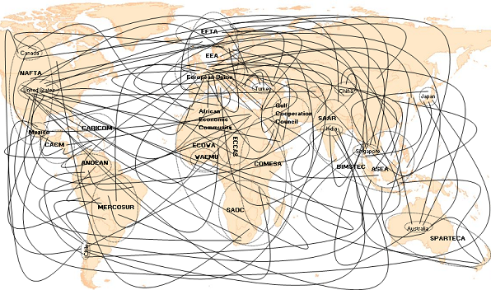
S ovim je povezano i pitanje da li regionalni sporazumi unapređuju ili unazađuju slobodnu međunarodnu trgovinu.

Slide 25
Carinska unija koja preusmerava trgovinu
Povećava razmenu među svim zemljama
Smanjuje razmenu unutar unije
Povećava ramenu unutar unije, ali smanjuje razmenu sa ne-članicama
Smanjuje razmenu među članicama, ali povećava razmenu sa nečlanicama

Slide 26
Carinska unija koja preusmerava trgovinu
Povećava razmenu među svim zemljama
Smanjuje razmenu unutar unije
Povećava ramenu sa članicama ali smanjuje razmenu sa ne-članicama unije
Smanjuje razmenu među članicama, ali povećava razmenu sa nečlanicama

Slide 27
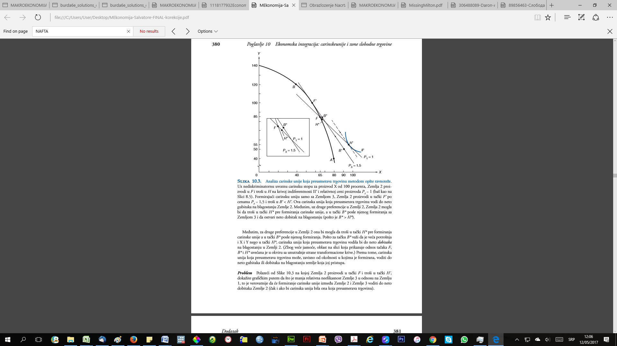

Slide 28
Ukažite na moguće troškove i koristi za SAD od pomeranja ka jedinstvenom tržištu Evropske Unije početkom 1993.
Mogući troškovi za SAD
Nastaju usled rasta efikasnosti i konkurentnosti EU
Koristi nastaju usled rasta tražnje za uvozom iz SAD
Uporedite tačke B' and H' na slici
10-3 sa tačkama na ovoj slici

Slide 29
Sve što treba da znate o međunarodnoj ekonomiji, u 70 reči
Ako zemlja troši više nego što proizvodi, moraće da uvozi više nego što izvozi. Ovo nije nikakav trik – to je aritmetika.
Ako smanjimo deficit sa Kinom, povećaćemo deficit sa nekom drugom zemjom.
Fiskalni deficit je ovde najvažniji. Kontrolišite taj deficit, i kontrolisaćete spojnotrgovinski deficit.
George P. Shultz, Hoover Institution
Martin Feldstein, Harvard

Slide 30
Pet velikih istina o međunarodnoj razmeni – Alan Blinder
1. Međunarodna razmena nije glavni krivac za gubitak poslova
2. Razmena služi da se svi specijalizuju za ono što rade bolje
3. Bilateralni deficit ... pa šta?
4. Rastući ukupni deficit nije uzrok gubitka radnih mesta
5. Trgovinski sporazumi odnose radna mesta, a stvaraju druga – ukupna nezaposlenost se ne menja

Slide 31
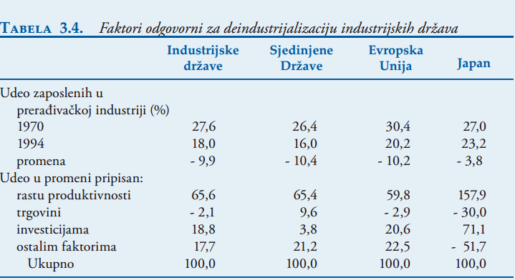
1. Poslovi se ne zatvaraju zbog međunarodne razmene
- svakoga meseca u SAD se stvori 5 miliona radnih mesta skoro isto toliko starih se zatvori
Sa malim pozitivnim prirastom
Kako se to zove?
Frikcionalna nezaposlenost

Slide 32
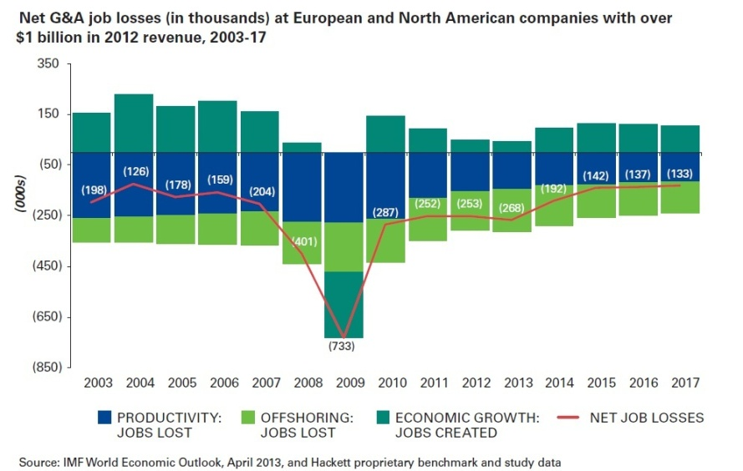
Međunarodna razmena je odgovorna za mali deo promena u nezaposlenosti
Veći deo potiče od rasta konkurencije
I tehnoloških promena, koje razaraju čitave grane
Konkurencija i tehnologija, kažu, dobre su – a razmena nije

Slide 33
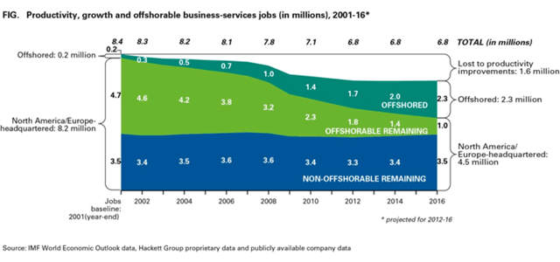

Slide 34
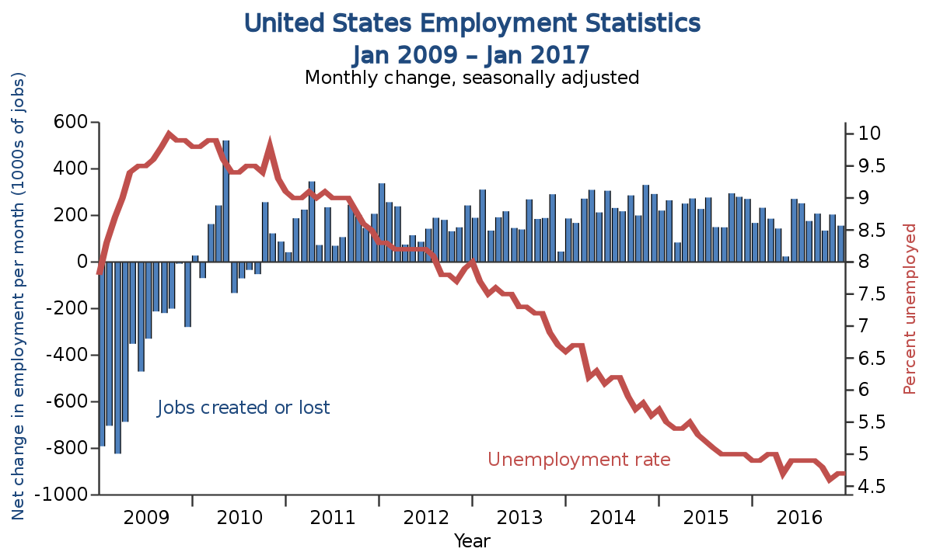

Slide 35
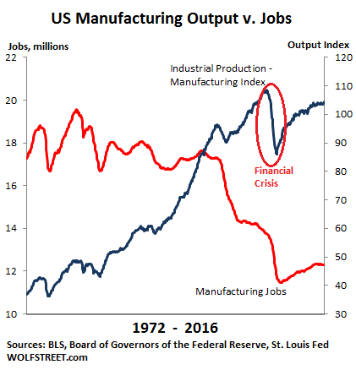
Zaposlenost u industriji pada, autput raste!
Razlog: produktivnost!

Slide 36
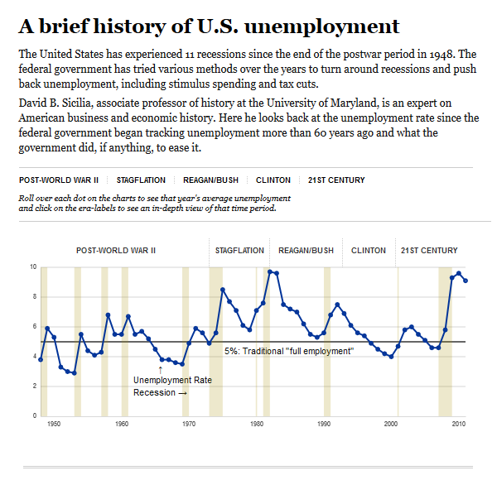
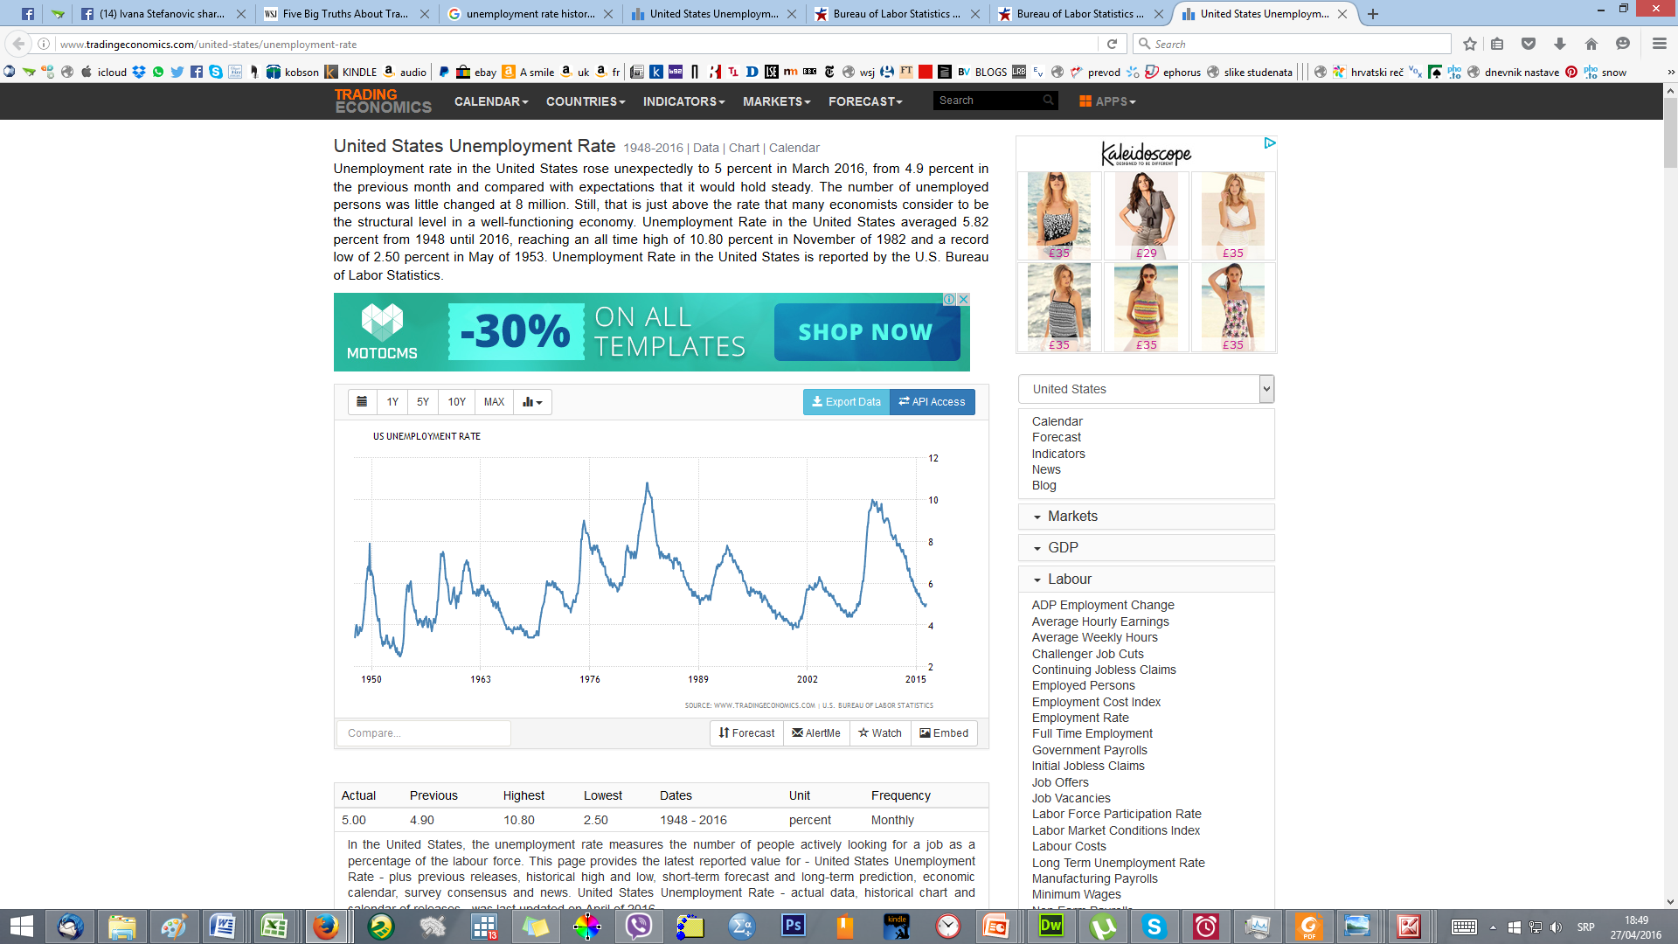
Istorija nezaposlenosti u SAD

Slide 37
2. Razmena je pitanje efikasnosti i dohodaka, a ne radnih mesta
Zamislite da sami šijete sebi farmerke zar nije bolje zaraditi, pa kupiti gotove?
Upravo je to zadatak međunarodne razmene.
Tu se ne radi o kreiranju ili zatvaranju poslova, već o efikasnom korišćenju rada – (advokat i sekretarica u našem primeru)

Slide 38
Zamka: kad se promeni obrazac razmene, neki gube posao
Dilema pred vladom:
  Da im kompenzuje posao
  I poveća poreze
Da li bi to prošlo na referendumu?

Slide 39
3. Bilateralni aranžmani i deficiti
Alan Blinder: svakog meseca stvaram deficit sa Public Service Electric & Gas.
“Oni mi prodaju struju i gas, a ja njima ne prodajem ništa. Ali ja stvaram suficit na univerzitetu Princeton, gde predajem, a od njih skoro ništa ne kupujem. Da li bi trebalo da težim da uravnotežim razmenu sa obe ove kompanije? Naravno da ne.”

Slide 40
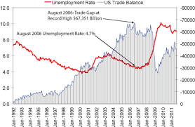
4. SAD ne gubi poslove zbog toga što večito ima deficit
Ako je nezaposlenost bila manja u vreme ogromnog deficita, zar to nije potvrda da deficit nije problem?

Slide 41
Razmena znači da stranci šalju više robe i u sluga nego što mi šaljemo njima.
Za to možemo da zahvalimo tome što je dolar noseća valuta
“privilege exorbitante” –Valéry Giscard d'Estaing, frequently mis-attributed to Charles de Gaulle, who is said to have had similar views.

Slide 42
5. Trgovinski sporazumi to je upravo naša današnja lekcija
NAFTA - North American FTA
TPP – Trans Pacific Parthership
Stvaraju
i odnose poslove

Slide 43
Razmena i trgovinski sporazumi nisu jedno te isto.
Deficit zavisi od domaćih odluka a ne od trgovinskih sporazuma
Iznos viška potrošnje u stvari pravi deficit.
Zemlje koje štede iznad vrednosti dohotka ne čine to zbog sporazuma

Slide 44
Trgovinski sporazumi ne zatvaraju poslove već menjaju obrazac razmene
Što je još važnije, ramena Amerikance čini produktivnijim, a poslovi postaju bolje plaćeni
Što je još važnije, može li to neko da prenese Berniju Sandersu i Donaldu Trampu?

